Slide 1
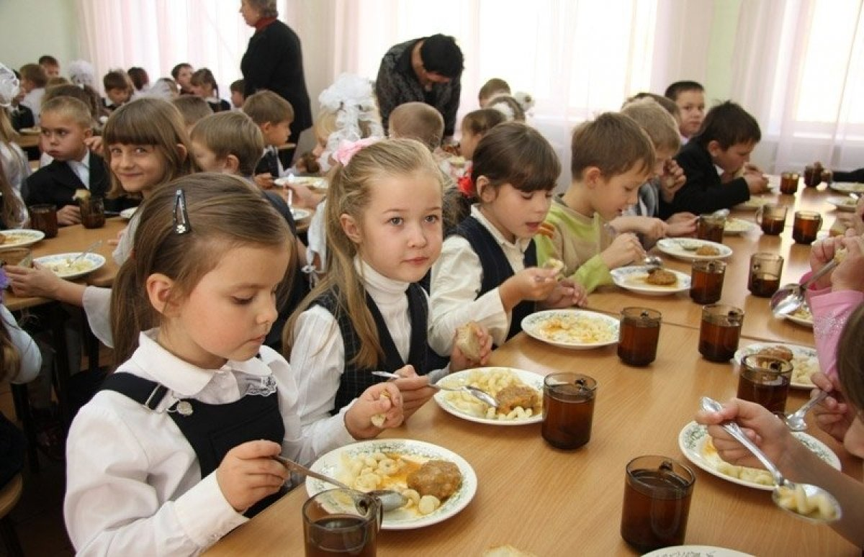
ОРГАНИЗАЦИЯ ЗДОРОВОГО ПИТАНИЯ
в соответствии с региональным стандартом
Управление образования,
опеки и попечительства
МО «Каргасокский район»

Slide 2
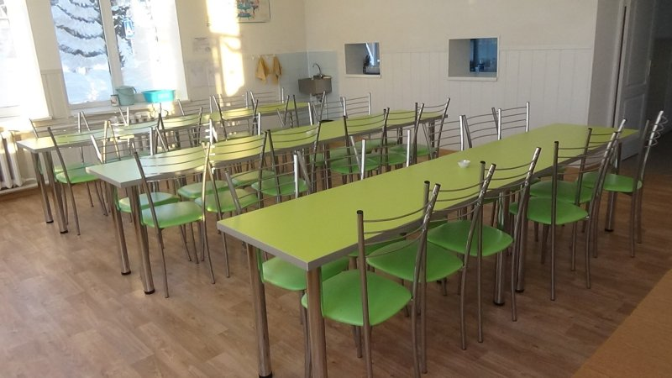
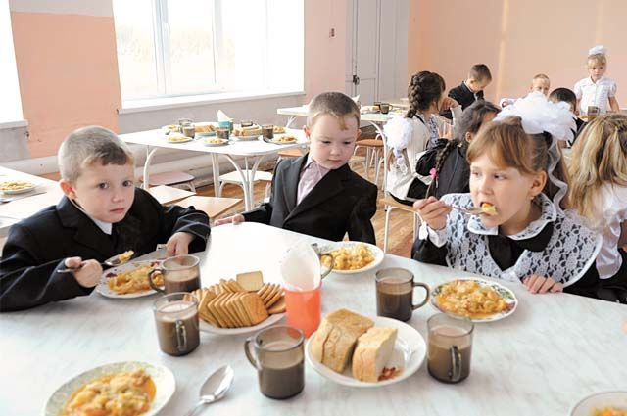
Горячее питание детей во время пребывания в школе является одним из важнейших условий поддержания их здоровья и способностей к эффективному обучению. Хорошая организация школьного питания ведет к улучшению показателей уровня здоровья населения, и в первую очередь детей, учитывая, что в школе они проводят большую часть своего времени. Поэтому питание является одним из важных факторов определяющих здоровье подрастающего поколения.

Slide 3
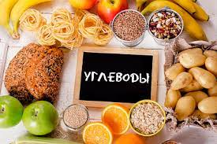
Сбалансированность питания
Ассортимент продуктов, входящих в рационы питания обучающихся, должен быть разнообразным, а сам рацион сбалансированным по основным пищевым веществам и отвечать основным принципа здорового питания. В меню школьников обязательно должны входить не только белки, жиры и углеводы, но и незаменимые аминокислоты, витамины некоторые жирные кислоты, минералы и микроэлементы. Соответствие между белками, жирами и углеводами должно быть 1:1:4

Slide 4
Калорийность рациона школьника должна быть следующей:
2000–2400
килокалорий в сутки –
должен потреблять школьник младших классов (7-10 лет)
2600–3000
килокалорий в сутки –
должен потреблять школьник старших классов (11-18 лет)
Если ребёнок дополнительно занимается спортом (без учёта уроков физкультуры в школе), то дополнительно он должен потреблять 300–500 килокалорий в сутки.
Калорийность рассчитывается примерно так: завтрак – 25 процентов калорий, на обед должно приходиться 35, на полдник 15 и на ужин 25. Рацион младшего школьника делится на 5 приёмов пищи в день, то есть получается 2 завтрака – один дома, другой в школе.

Slide 5
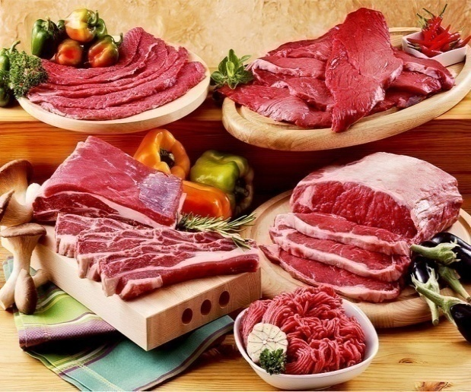
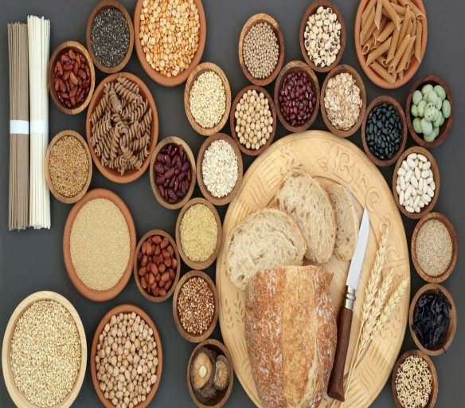
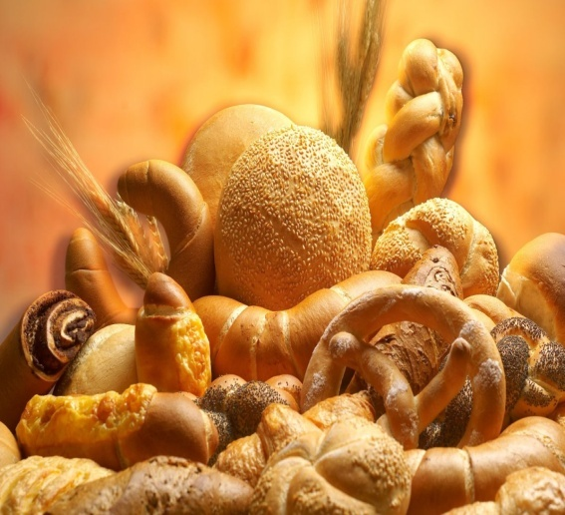
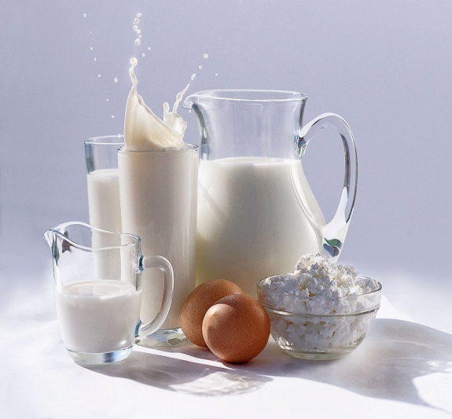
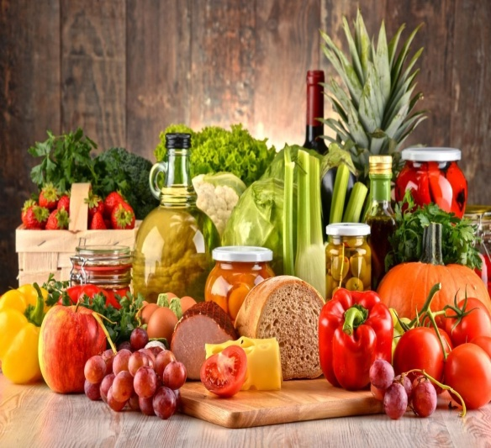
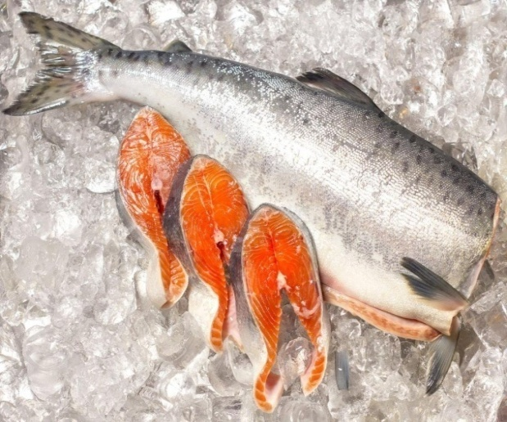
В рационе питания школьника обязательно должны присутствовать основные группы продуктов:
Мясо и мясопродукты, рыбу и рыбопродукты, молоко и молочные продукты, яйца, масло сливочное, масло растительное, овощи и фрукты, хлеб и хлебобулочные изделия, крупы, макаронные изделия и бобовые, сахар и кондитерские изделия.

Slide 6
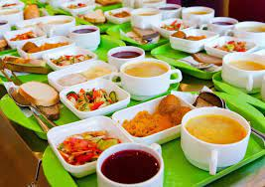
Перечень продуктов для организации питания обучающихся установленный СанПиН 2.3/2.4.3590-20
1. Хлеб ржаной. 2. Хлеб пшеничный. 3. Мука пшеничная. 4. Крупы, бобовые. 5. Макаронные изделия. 6. Картофель. 7. Овощи (свежие, мороженые, консервированные), включая соленые и квашеные (не более 10% от общего количества овощей), в т.ч. томат-пюре, зелень. 8. Фрукты свежие. 9. Соки плодоовощные, напитки витаминизированные, в т.ч. инстантные. 10. Сухофрукты. 11. Мясо 1-й категории. 12. Субпродукты (печень, язык, сердце). 13. Птица (цыплята-бройлеры потрошеные - 1 кат). 14. Рыба (филе), в т.ч. филе слабо- или малосоленое. 15. Молоко. 16. Кисломолочная пищевая продукция.
17. Творог (5% - 9% м.д.ж.). 18. Сыр. 19. Сметана. 20. Масло сливочное. 21. Масло растительное. 22. Яйцо, шт.. 23.Сахар (в том числе для приготовления блюд и напитков, в случае использования пищевой продукции промышленного выпуска, содержащих сахар, выдача сахара должна быть уменьшена в зависимости от его содержания в используемом готовой пищевой продукции). 24. Кондитерские изделия в ограниченном количестве. 25. Чай. 26. Какао-порошок. 27. Кофейный напиток. 28. Дрожжи хлебопекарные. 29. Крахмал. 30. Соль пищевая поваренная йодированная. 31. Специи.

Slide 7
При организации питания обучающихся в общеобразовательных организациях недопускается использование пищевой продукции и блюд СанПиН 23/243590-20
1. Пищевая продукция без маркировки и (или) с истекшими сроками годности и (или) признаками недоброкачественности. 2. Пищевая продукция, не соответствующая требованиям технических регламентов Таможенного союза. 3. Мясо сельскохозяйственных животных и птицы, рыба, не прошедшие ветеринарно-санитарную экспертизу. 4. Субпродукты, кроме говяжьих печени, языка, сердца. 5. Непотрошеная птица. 6. Мясо диких животных. 7. Яйца и мясо водоплавающих птиц. 8. Яйца с загрязненной и (или) поврежденной скорлупой, а также яйца из хозяйств, неблагополучных по сальмонеллезам. 9. Консервы с нарушением герметичности банок, бомбажные, "хлопуши", банки с ржавчиной, деформированные.
10. Крупа, мука, сухофрукты, загрязненные различными примесями или зараженные амбарными вредителями.
11. Пищевая продукция домашнего (не промышленного) изготовления. 12. Кремовые кондитерские изделия (пирожные и торты). 13. Зельцы, изделия из мясной обрези, диафрагмы; рулеты из мякоти голов, кровяные и ливерные колбасы, заливные блюда (мясные и рыбные), студни, форшмак из сельди. 14. Макароны по-флотски (с фаршем), макароны с рубленым яйцом.

Slide 8
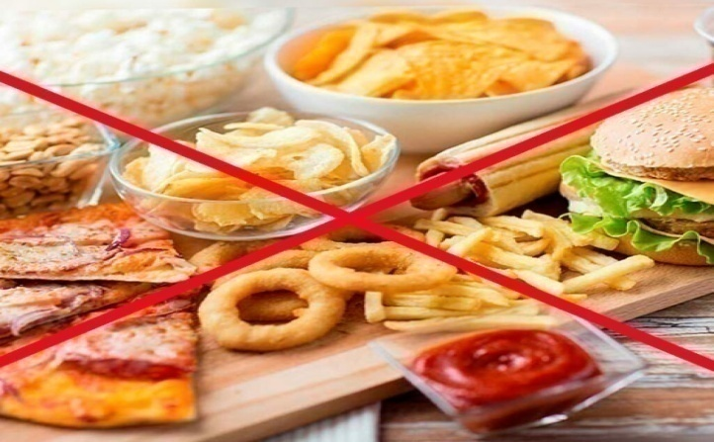
15.Творог из непастеризованного молока, фляжный творог, фляжную сметану без термической обработки.
16. Простокваша - "самоквас". 17. Грибы и продукты (кулинарные изделия), из них приготовленные. 18. Квас. 19. Соки концентрированные диффузионные. 20. Молоко и молочная продукция из хозяйств, неблагополучных по заболеваемости продуктивных сельскохозяйственных животных, а также не прошедшая первичную обработку и пастеризацию.
21. Сырокопченые мясные гастрономические изделия.
22. Колбасы.
23. Блюда, изготовленные из мяса, птицы, рыбы (кроме соленой), не прошедших тепловую обработку
25. Масло растительное пальмовое, рапсовое, кокосовое, хлопковое.
26. Жареные во фритюре пищевая продукция и продукция общественного питания. 27. Уксус, горчица, хрен, перец острый (красный, черный). 28. Острые соусы, кетчупы, майонез. 29. Овощи и фрукты консервированные, содержащие уксус.
30. Кофе натуральный; тонизирующие напитки (в том числе энергетические). 31. Кулинарные, гидрогенизированные масла и жиры, маргарин (кроме выпечки). 31. Ядро абрикосовой косточки, арахис. 32. Газированные напитки; газированная вода питьевая. 33. Молочная продукция и мороженое на основе растительных жиров. 34. Жевательная резинка.

Slide 9
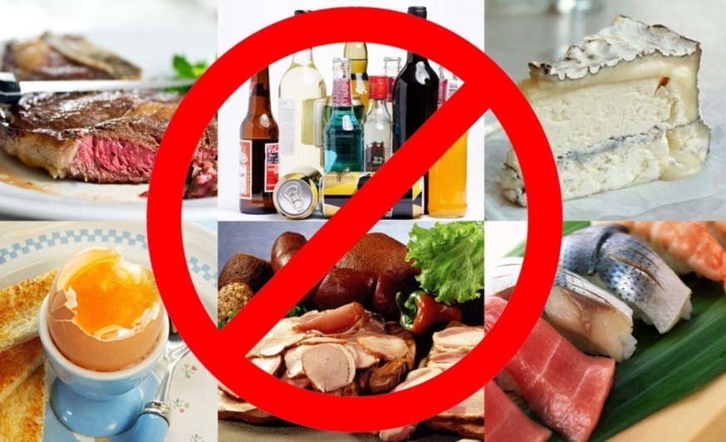
35. Кумыс, кисломолочная продукция с содержанием этанола (более 0,5%).
36. Карамель, в том числе леденцовая
37. Холодные напитки и морсы (без термической обработки) из плодово- ягодного сырья. 38. Окрошки и холодные супы. 39. Яичница-глазунья. 40. Паштеты, блинчики с мясом и с творогом. 41. Блюда из (или на основе) сухих пищевых концентратов, в том числе быстрого приготовления.
42. Картофельные и кукурузные чипсы, снеки. 43. Сырки творожные; изделия творожные более 9% жирности. 44. Молоко и молочные напитки стерилизованные менее 2,5% и более 3,5% жирности; кисломолочные напитки менее 2,5% и более 3,5% жирности. 45. Готовые кулинарные блюда, не входящие в меню текущего дня, реализуемые через буфеты.

Slide 10
Требования к меню и методика его формирования
Питание обучающихся в общеобразовательной организации осуществляться посредством реализации разработанного основного (примерного, типового) меню, включающего горячее питание, дополнительного питания, а также индивидуальных меню для детей, нуждающихся в лечебном и диетическом питании с учетом требований. Основное и дополнительное меню должно утверждаться руководителем общеобразовательной организации.
В случае если в организации питания обучающихся принимает участие индивидуальный предприниматель, меню должно утверждаться индивидуальным предпринимателем, согласовываться руководителем общеобразовательной организации, в которой организуется питание обучающихся.
Меню должно разрабатываться на период не менее двух недель (с учетом режима организации) для каждой возрастной группы детей.
При составлении меню необходимо исключить повторяемость блюд в меню в течение дня и в смежные дни. В смежные дни также следует избегать использования блюд, приготавливаемых из одного и того же сырья (каши и гарниры из одного и того же вида круп, макаронные изделия в разных блюдах и т. п.). При наличии супов, содержащих крупу и картофель, гарнир ко второму блюду не должен приготавливаться из этих продуктов.

Slide 11
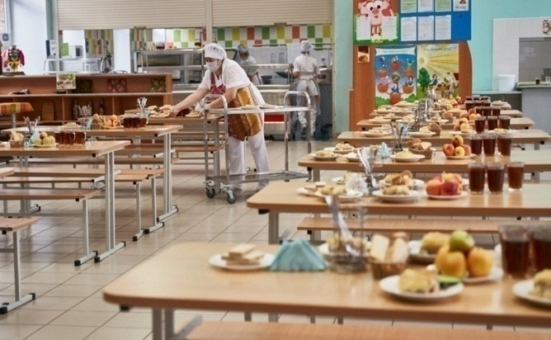
Утверждаю
Директор МКОУ "ООШ"
__________________И.И. Иванов
00.00.2023
Меню для учащихся 1-4 классов
№ | Наименование блюда | Выход г | Белки г | Жиры г | Углеводы г | Ккал | Цена
Завтрак
Итого |  | 0 | 0 | 0 | 0 | 0 | 0
Меню для учащихся 5-11 классов
№ | Наименование блюда | Выход г | Белки г | Жиры г | Углеводы г | Ккал | Цена
Завтрак
Итого |  | 0 | 0 | 0 | 0 | 0 | 0
Меню для учащихся с ограничеными возможностями здоровья (ОВЗ)
№ | Наименование блюда | Выход г | Белки г | Жиры г | Углеводы г | Ккал
Завтрак
Итого |  | 0 | 0 | 0 | 0 | 0 | 0
Обед
Итого |  | 0 | 0 | 0 | 0 | 0 | 0
Составил ____________ Иванов И.И.
Ежедневное меню
Ежедневное питание обучающихся
осуществляться в соответствии
с утвержденным меню.
Допускается замена одного
вида пищевой продукции, блюд и
кулинарных изделий на иные виды
пищевой продукции, блюд
и кулинарных изделий в соответствии
с таблицей замены пищевой продукции
с учетом ее пищевой ценности
(приложение 11СанПиН 2.3/2.4.3590-20)

Slide 12
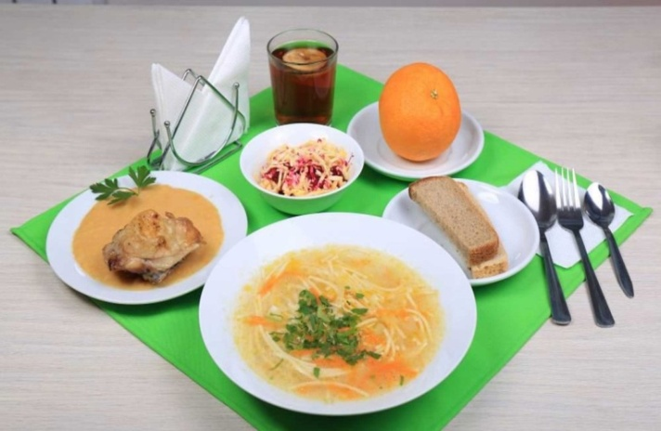
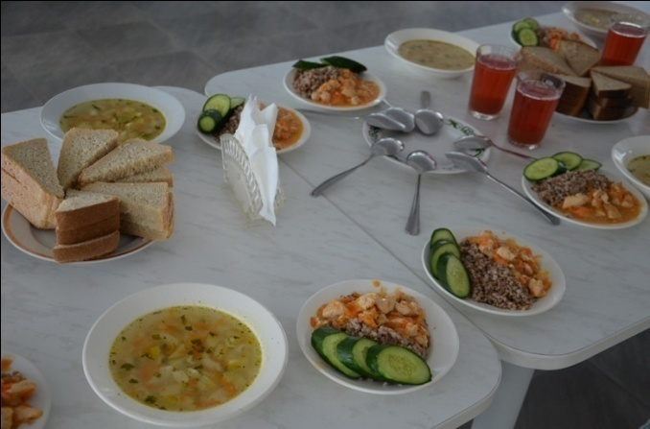
При составлении меню следует учитывать: - режим функционирования и режим обучения общеобразовательной организации; - утвержденный среднесуточный набор продуктов для каждой возрастной группы; - объем порций для этих групп; - нормы потерь при механической и тепловой обработке продуктов; - выход готовых блюд;
- суммарные объемы блюд по приемам пищи; - данные о пищевой и энергетической ценности продуктов и блюд; - нормы взаимозаменяемости продуктов при приготовлении.

Slide 13
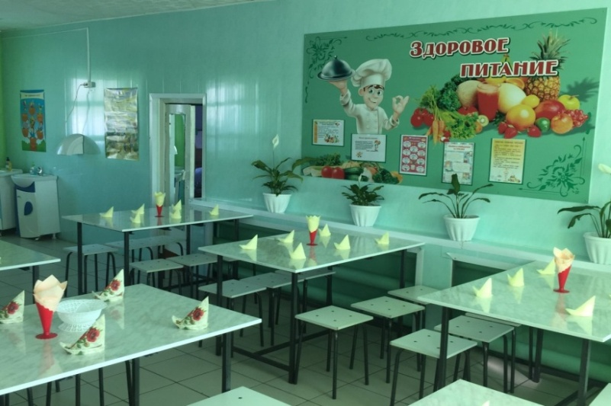
Общеобразовательные организации, осуществляющие питание обучающихся, размещают в доступных для родителей и обучающихся местах (в обеденном зале, холле, на сайтах образовательных организаций) следующую информацию:
ежедневное меню питания на сутки для всех категорий возрастных групп обучающихся общеобразовательных организаций с указанием наименования приема пищи, наименования блюда, массы порции, калорийности порции;
меню дополнительного питания (для обучающихся общеобразовательных организаций) с указанием наименования блюда, массы порции, калорийности порции;
рекомендации по организации здорового питания обучающихся.

Slide 14
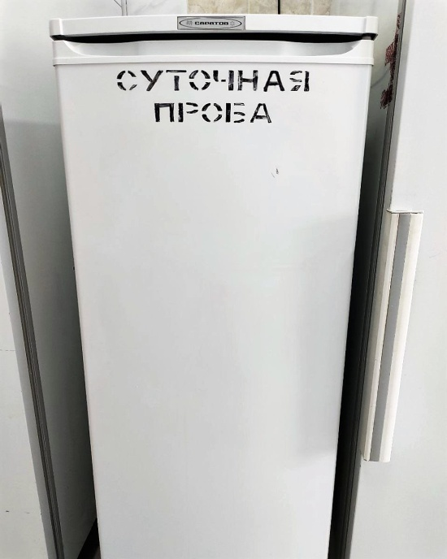
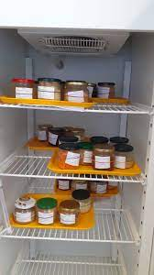
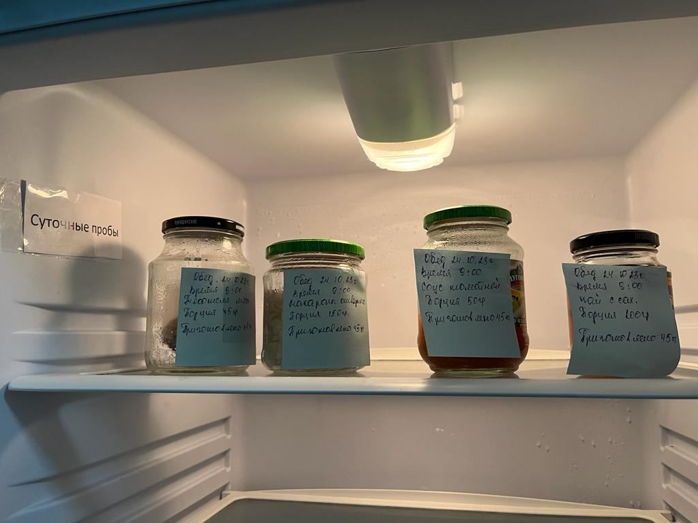
Контроль за качеством и безопасностью приготовленной пищевой продукции
В целях контроля за качеством и безопасностью приготовленной пищевой продукции на пищеблоках отбирается суточная проба от каждой партии приготовленной пищевой продукции.
Отбор суточной пробы осуществляется назначенным ответственным работником пищеблока в специально выделенные обеззараженные и промаркированные емкости (плотно закрывающиеся) - отдельно каждое блюдо и (или) кулинарное изделие. Холодные закуски, супы, гарниры и напитки (третьи блюда) должны отбираться в количестве не менее 100 г. Порционные блюда, биточки, котлеты, сырники, оладьи, бутерброды должны оставляться поштучно, целиком (в объеме одной порции). Суточные пробы хранятся не менее 48 часов в специально отведенном в холодильнике месте/холодильнике при температуре от +2°C до +6 °C.

Slide 15
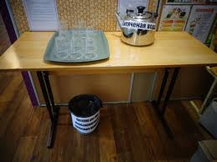
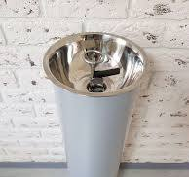
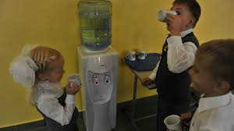
Организация питьевого режима в школе
Питьевой режим организуется посредством установки стационарных питьевых фонтанчиков, устройств для выдачи воды, выдачи упакованной питьевой воды или с использованием кипяченой питьевой воды.
чашу фонтанчика ежедневно обрабатывают с применением моющих и дезинфицирующих средств;
кулеры размещаются в местах, не подвергающихся попаданию прямых солнечных лучей. Кулеры подвергаются мойке с периодичностью, предусмотренной инструкцией по эксплуатации, но не реже одного раза в семь дней. Мойка кулера с применением дезинфекционного средства должна проводиться не реже одного раза в три месяца;
допускается организация питьевого режима с использованием кипяченой питьевой воды, при условии соблюдения следующих требований: - кипятить воду нужно не менее 5 минут; - до раздачи обучающимся кипяченая вода должна быть охлаждена до комнатной температуры непосредственно в емкости, где она кипятилась; - смену воды в емкости для её раздачи необходимо проводить не реже, чем через 3 часа. Время смены кипяченой воды должно отмечаться в графике.

Slide 16
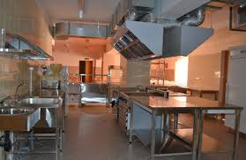
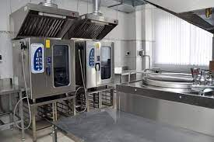
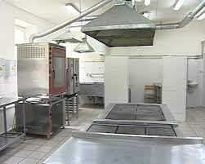
Требования к технологическим условиям, обеспечивающим производство безопасного и качественного питания для общеобразовательных организаций
Питание обучающихся может осуществляться в помещениях, находящихся в основном здании общеобразовательной организации, пристроенных к зданию, или в отдельно стоящем здании.
В столовых работающих на продовольственном сырье и (или) полуфабрикатах, должны быть предусмотрены объемно-планировочные решения, набор помещений и оборудование, позволяющие осуществлять приготовление безопасной, с максимальным сохранением пищевой ценности, кулинарной продукции и ее реализацию.

Slide 17
Планировка производственных помещений, их конструкция, размещение и размер должны обеспечивать:
возможность осуществления поточности технологических операций, исключающей встречные или перекрестные потоки продовольственного сырья и пищевой продукции, загрязненного и чистого инвентаря, посуды;
предупреждение или минимизацию загрязнения воздуха, используемого в процессе производства пищевой продукции;
защиту от проникновения в производственные помещения животных, в том числе грызунов, и насекомых;
возможность осуществления необходимого технического обслуживания и текущего ремонта технологического оборудования, уборки, мойки, дезинфекции, дезинсекции и дератизации производственных помещений;
- необходимое пространство для осуществления технологических операций;
- защиту от скопления грязи, осыпания частиц в производимую пищевую продукцию, образования конденсата, плесени на поверхностях производственных помещений;
- условия для хранения продовольственного сырья, материалов упаковки и пищевой продукции.
Школьные пищеблоки должны быть оборудованы исправными системами холодного и горячего водоснабжения, водоотведения, теплоснабжения, вентиляции и освещения. Пищеблок не имеющий цехового деления, работающих с полуфабрикатами, работа с использованием сырья не допускается.

Slide 18
Требования к обеспечению санитарно-эпидемиологического режима
санитарное состояние и содержание производственных помещений должны соответствовать требованиям СанПиН 2.3/2.4.3590-20. В производственных цехах ежедневно проводится влажная уборка с применением моющих и дезинфицирующих средств, эффективных в отношении вирусов;
санитарная обработка технологического оборудования, производственных столов, инвентаря проводится по мере его загрязнения и по окончании работы;
производственные столы в конце работы тщательно моются с применением моющих и дезинфицирующих средств, промываются горячей водой при температуре +40/+50 °С и насухо вытираются сухой чистой тканью;
столы промываются горячей водой с мылом до и после каждого приема пищи;
еженедельно с применением моющих и дезинфицирующих средств должно проводиться мытье стен, осветительной арматуры, очистка стекол от пыли и копоти;
генеральная уборка всех помещений и оборудования проводится один раз в месяц с применением моющих и дезинфицирующих средств. Окна снаружи и изнутри моются по мере загрязнения, но не реже 2 раз в год (весной и осенью);
в производственных цехах пищевые отходы собирают в специальную промаркированную тару с крышками (бак, ведра). Емкости заполняют не более 2/3 объёма;
для мытья столовой посуды ручным способом необходимо предусмотреть трехсекционные ванны для столовой посуды, двухсекционные - для стеклянной посуды и столовых приборов, всего 5 производственных ванн;
соблюдение требований к режиму обработки столовой и кухонной посуды, инвентаря и оборотной тары.
В общеобразовательных организациях проводят профилактическую и текущую дезинфекцию, дезинсекцию, дератизацию.

Slide 19
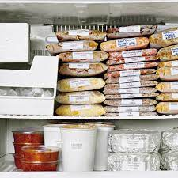
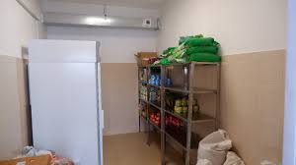
Требования к приемке, хранению и срокам реализации продовольственного сырья, пищевых продуктов
Прием продовольственного сырья и пищевых продуктов в пищеблоки общеобразовательных учреждений должен осуществляться при наличии документов, подтверждающих происхождение, качество и безопасность продукции, а также принадлежность к определенной партии пищевых продуктов (документов ветеринарно-санитарной экспертизы, документов изготовителя, поставщика пищевых продуктов, подтверждающих их происхождение, сертификата о соответствии, декларации о соответствии, свидетельства о государственной регистрации).
При хранении продовольственного сырья и пищевой продукции необходимо учитывать следующие требования:
продовольственное сырье, полуфабрикаты и готовые продукты хранят в отдельных помещениях, холодильных камерах в соответствии с маркировкой по товарным группам продуктов с учетом указанных на маркировочных ярлыках режимов хранения;

Slide 20
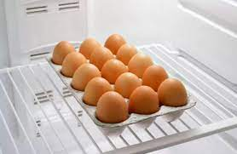
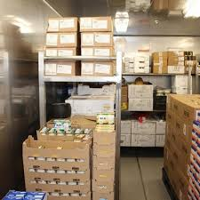
скоропортящиеся и (или) особо скоропортящиеся продукты хранят в таре поставщика в холодильных камерах (холодильных шкафах) с учетом установленных изготовителем режимов и сроков хранения;
продовольственное сырье и пищевые продукты хранят в таре производителя, при необходимости перекладывают в чистую, промаркированную, в соответствии с видом продукта, производственную тару и хранят на стеллажах и (или) подтоварниках;
продукты, имеющие специфический запах (специи, сельдь), хранят отдельно от продуктов, воспринимающих запахи (масло сливочное, сыр, чай, сахар, соль и другие);
яйцо хранят в отдельно выделенном месте в сухом помещении или холодильниках, в коробах на подтоварниках или в кассетах на отдельных полках, стеллажах.
Ежедневно на этапе хранения продовольственного сырья и пищевой продукции, необходимо осуществлять производственный контроль за соблюдением сроков хранения продукции; условий хранения продукции; правил товарного соседства; температурно – влажностного режима хранения; использования маркированной тары и инвентаря.

Slide 21
Результаты входного контроля качества и безопасности продовольственного сырья и пищевых продуктов регистрируются в журнале бракеража скоропортящихся пищевых продуктов, поступающих на пищеблок общеобразовательной организации, который хранится в течение года, в соответствии с формой (приложение 5 к СанПиН 3590-20). При выявлении нарушений требований по качеству и количеству пищевой продукции ответственное лицо за приемку сообщает руководителю общеобразовательной организации, что продукция не подлежит приему, составляется акт, продукция возвращается поставщику.
В целях контроля за риском возникновения условий для размножения патогенных микроорганизмов необходимо вести ежедневную регистрацию показателей температурного режима хранения пищевой продукции в холодильном оборудовании и складских помещениях на бумажном и (или) электронном носителях и влажности - в складских помещениях (рекомендуемые образцы «Журнал учета температурного режима в холодильном оборудовании» (приложение 2 к СанПиН 3590-20), «Журнал учета температуры и влажности в складских помещениях» (приложение 3 к СанПиН 3590-20).

Slide 22
Требования к технологическому процессу приготовления блюд
При производстве продукции школьного питания необходимо:
строго соблюдать технологический и санитарный режимы при производстве каждой партии блюд, кулинарных и булочных изделий, напитков;
использовать приемы механической и кулинарной обработки пищевых продуктов, сохраняющие пищевую ценность;
продукцию изготавливать партиями и в таком количестве, чтобы ее реализация осуществлялась в сроки, установленные техническими нормативами и действующими санитарно-эпидемиологическими правилами;
при реализации готовой продукции соблюдать температуру подачи блюд.
В общеобразовательной организации создается бракеражная комиссия, в состав которой входят представители организации питания, общеобразовательной организации, медицинский работник. Бракеражной комиссией в обязательном порядке проводится бракераж каждого приготовленного блюда с занесением результатов его приготовления в бракеражный журнал готовых блюд. Отпуск готовой продукции обучающимся разрешается только после решения бракеражной комиссии.

Slide 23
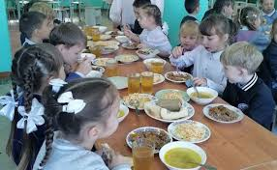
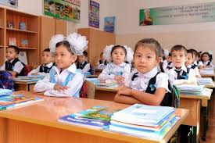
Здоровое и правильное питание школьника – залог здоровья на весь учебный год

Slide 24
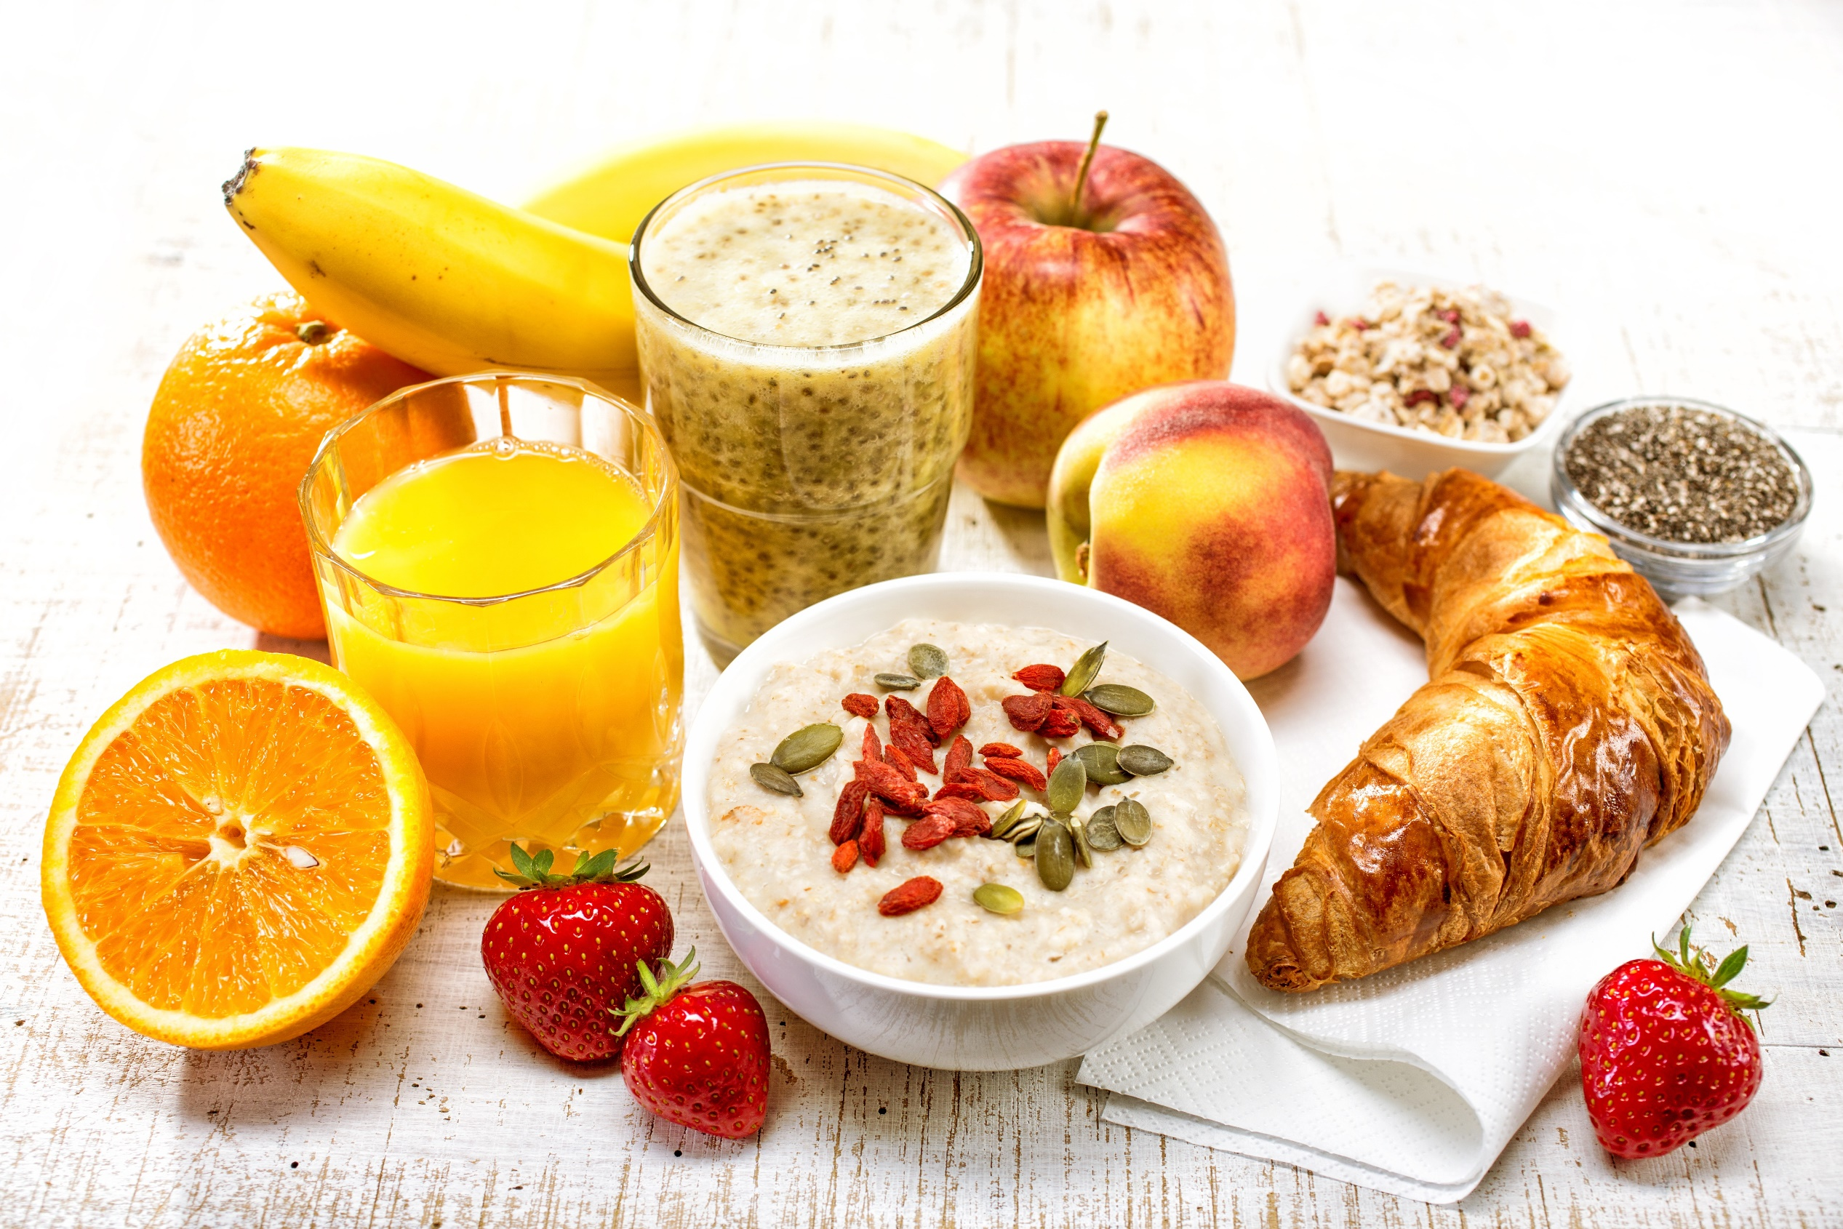
Спасибо за внимание!

